Slide 1

«Формирование зрительских умений у обучающихся в художественной деятельности»

Slide 2
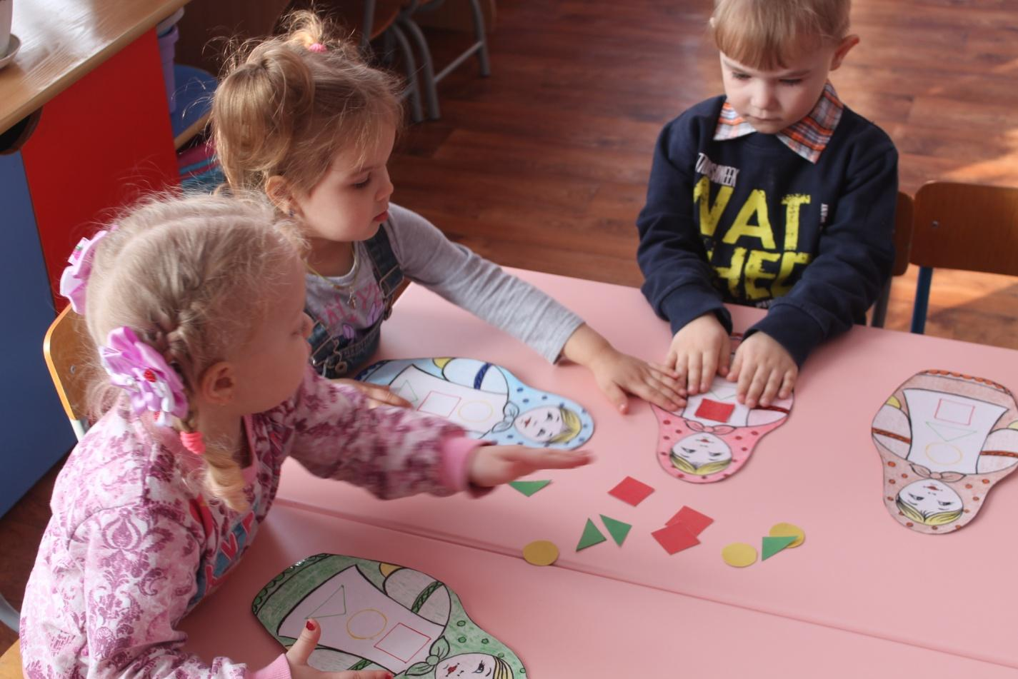
Зрительное восприятие относится к важнейшим видам перцепции, оказывающим влияние на психическое развитие малыша.
Ребёнок до 80% всей информации получает об окружающем мире через зрение

Slide 3
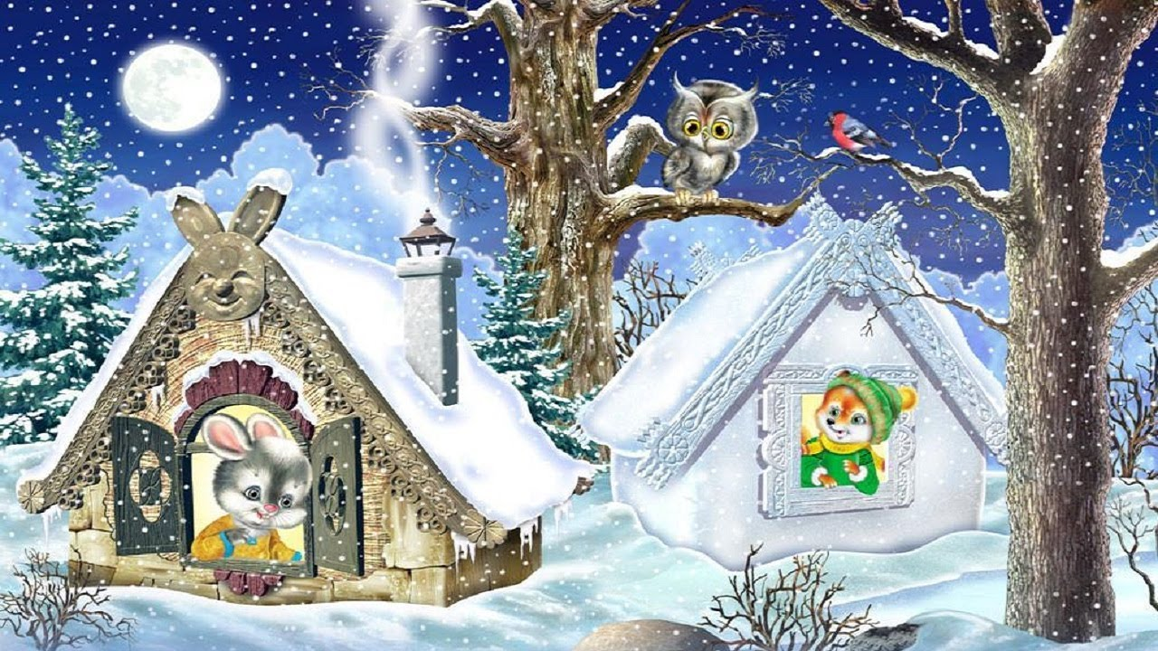
Большое значение при развитии зрительного восприятия у детей имеет восприятие картинки. Если в картинке, хотя бы два предмета, уже присутствует какая-либо пространственная связь между ними.

Slide 4
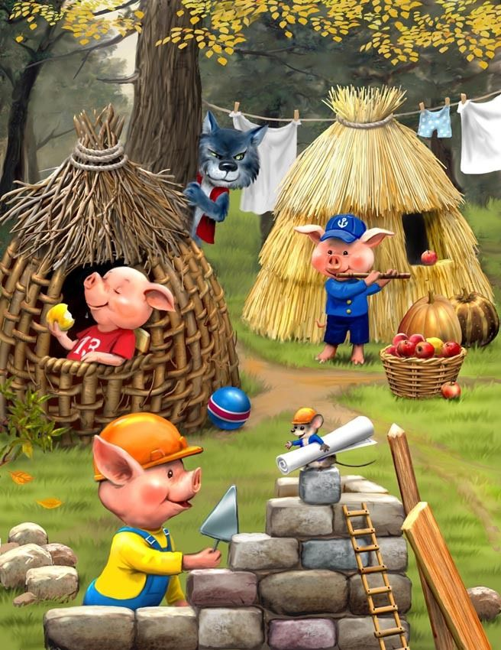
Когда педагог спрашивает, что дети видят на картинке, то он ориентирует их на перечисление всех подряд предметов.
При просьбе рассказать об изображённых событиях ребенок пытается понять изображённое, то есть поднимается на уровень истолкования.

Slide 5
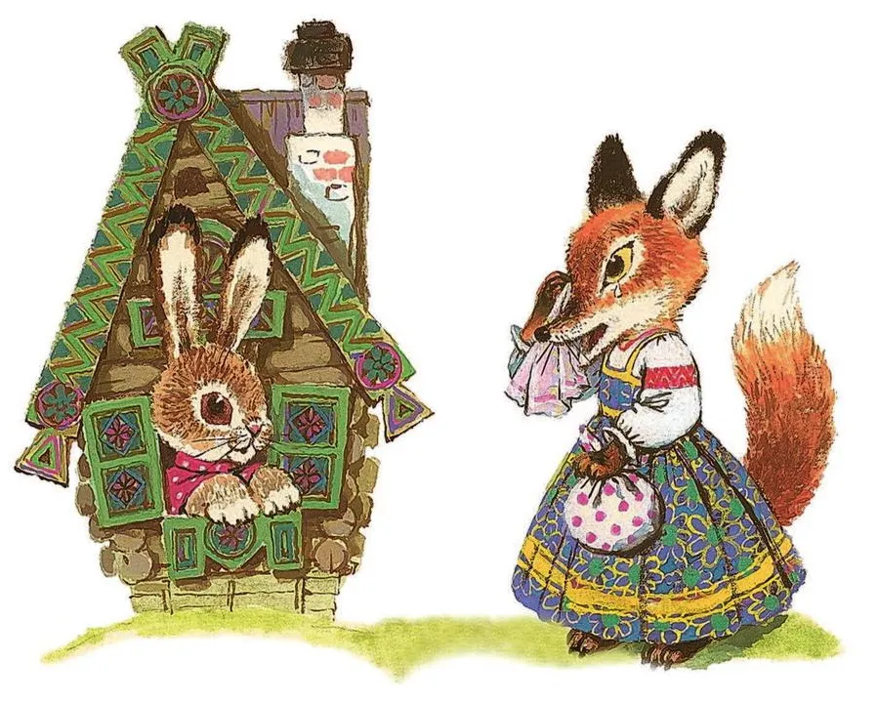
Благодаря зрительному восприятию дети усваивают сенсорные эталоны.
Геометрические фигуры служат эталонами формы.

Slide 6
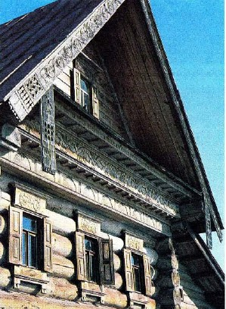
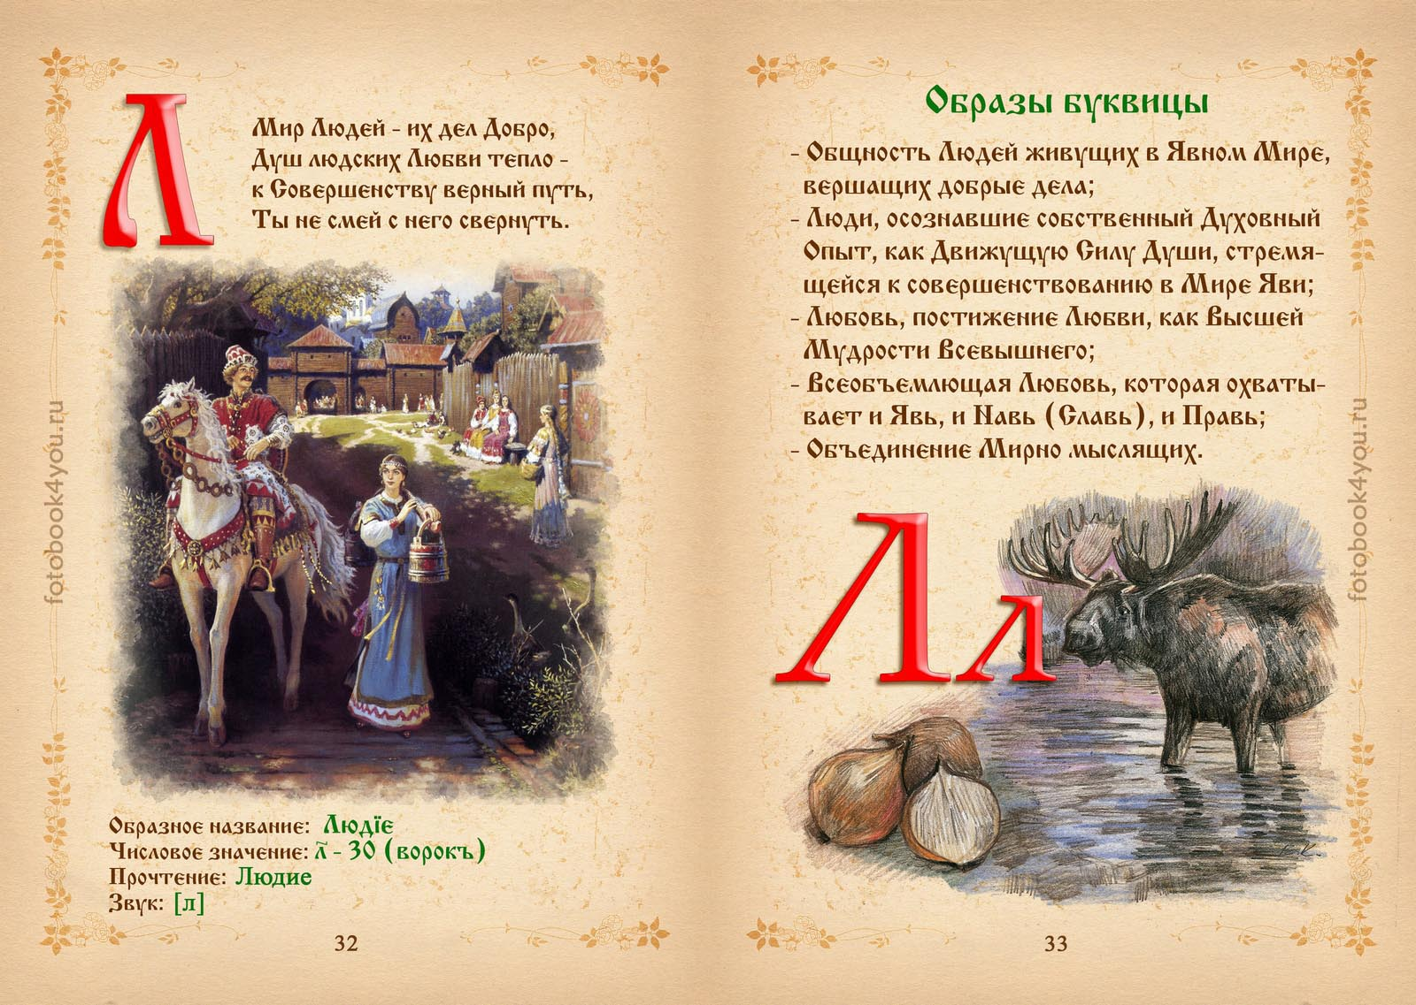
Фронтон украшают доски-причелины (расписные или резные), устремленные вверх, они похожи на графический образ буквы «Л».
Неиссякаемый источник мудрости заложен в древнерусской азбуке, советую обращаться к буквицам и их смыслам.

Slide 7
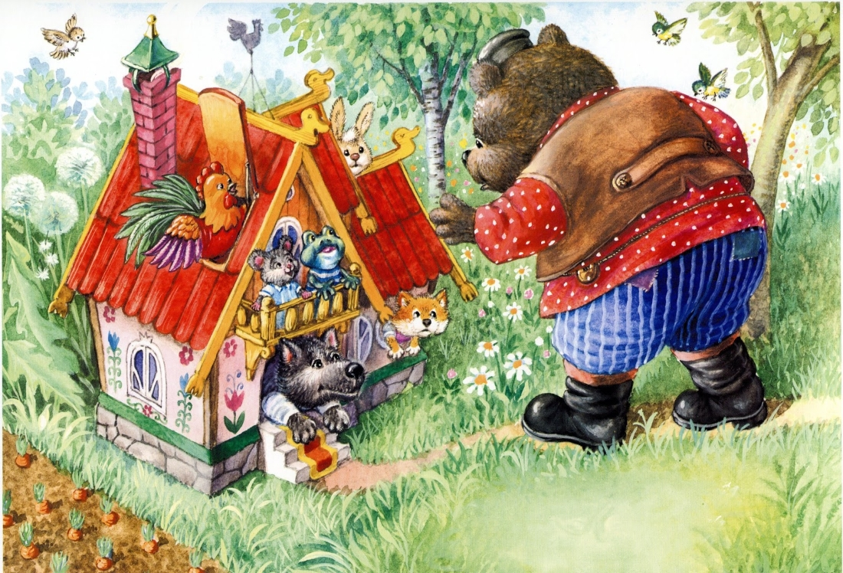
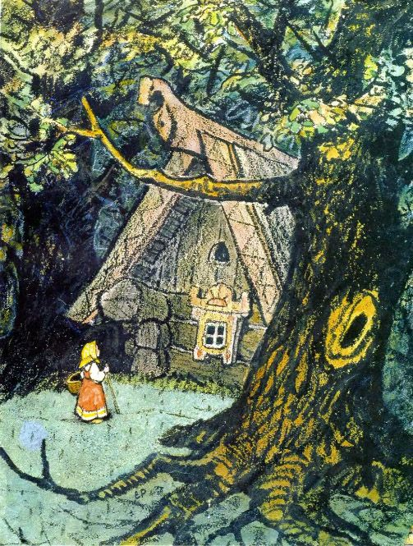
Эталоны величины условны и относительны, поэтому при ознакомлении с величиной предметов понять её можно только при сравнении с другой величиной.
Рассматривая иллюстрации или картины художников, нужно обращать внимание есть ли в картине «главное» - центр композиции.
«Теремок»
«Машенька и Медведь»

Slide 8
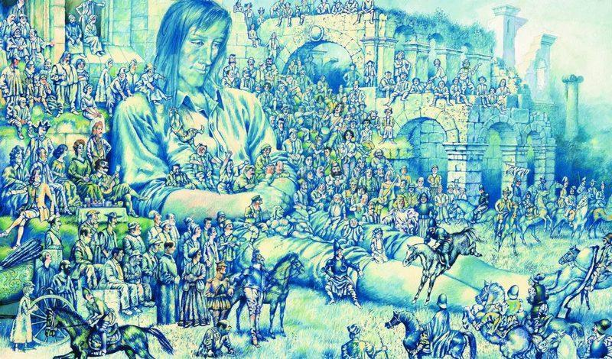
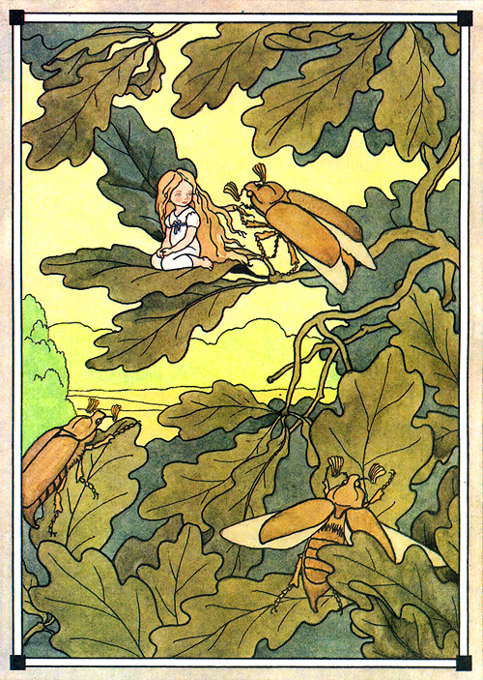
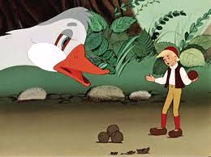
Обратите внимание на методы сравнения и контраста, которые используют художники-иллюстраторы

Slide 9
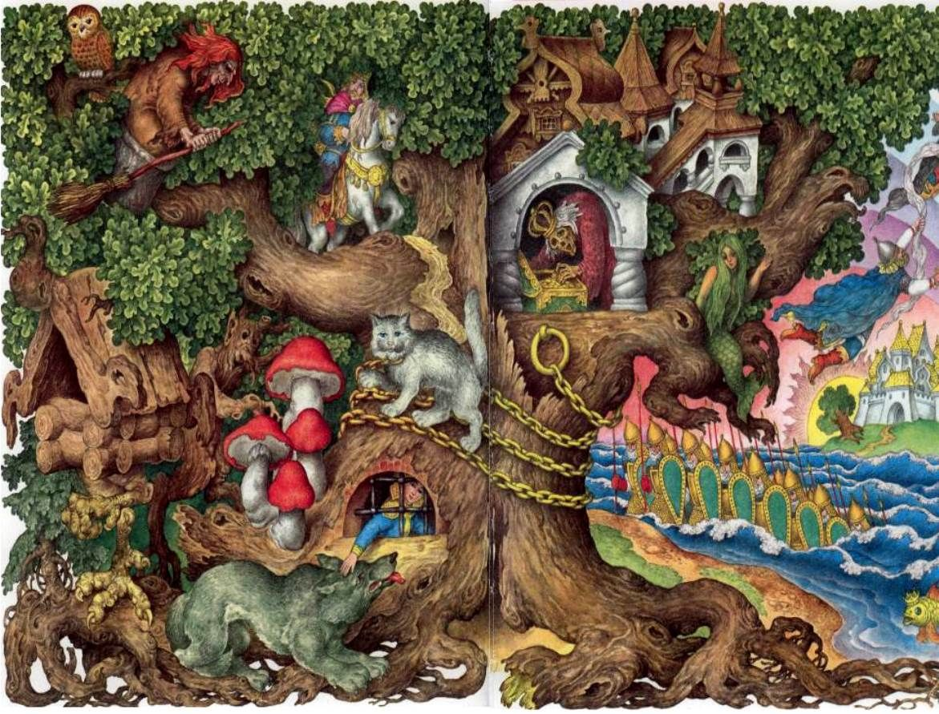
Умение различать пространственные отношения предметов и их частей по вертикали «на», «под». Горизонтальные положения «рядом», «около». Постепенно уточняется восприятие таких отношений как «справа», «слева», «за», «позади», «перед», «впереди».

Slide 10
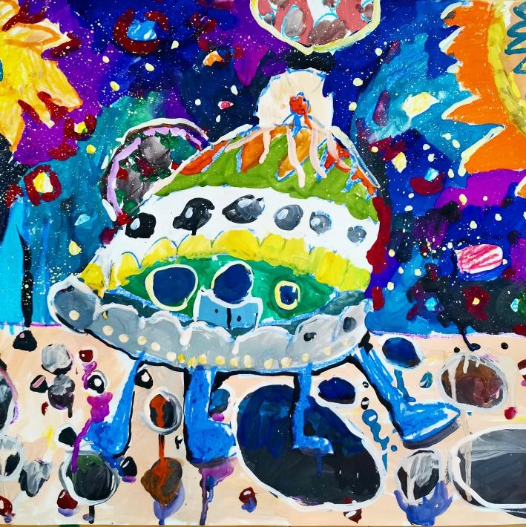
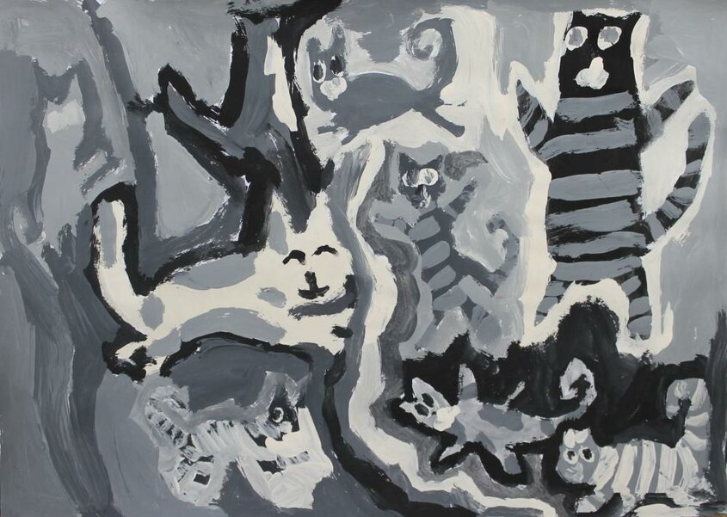
При восприятии цвета эталоном служат ХРОМАТИЧЕСКИЕ ЦВЕТА спектра
(от красного до фиолетового)
АХРОМАТИЧЕСКИЕ ЦВЕТА
(чёрный, белый, серый)

Slide 11
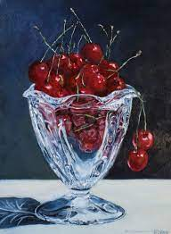
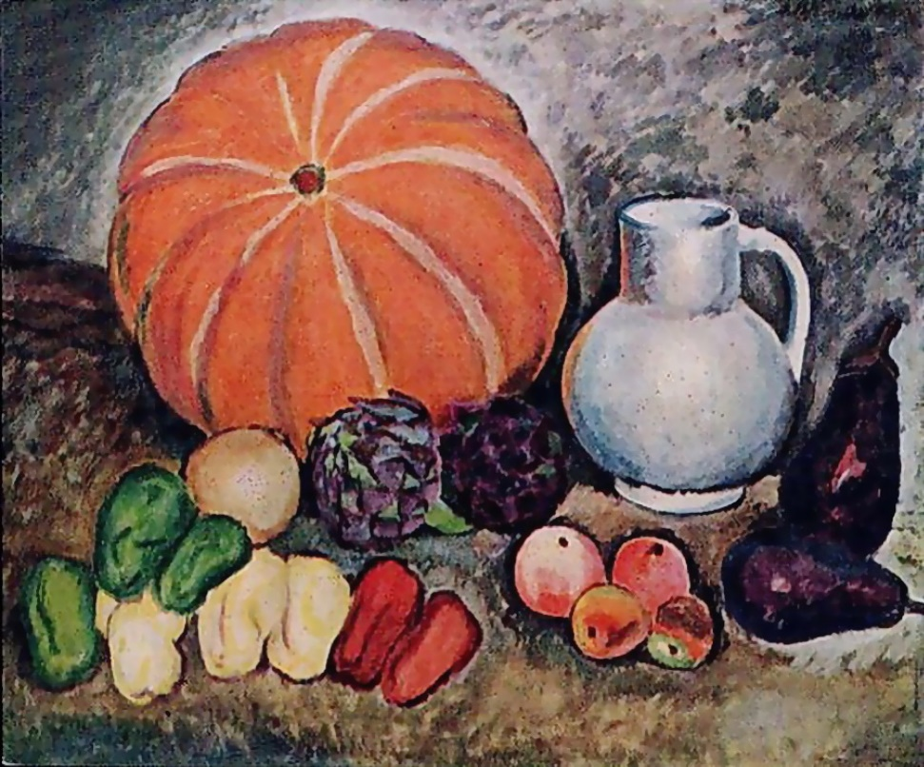
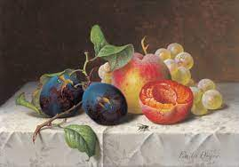
Нельзя ограничивать круг представлений детей о цвете и его оттенках

Slide 12
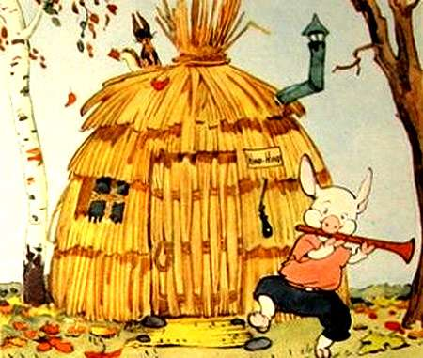
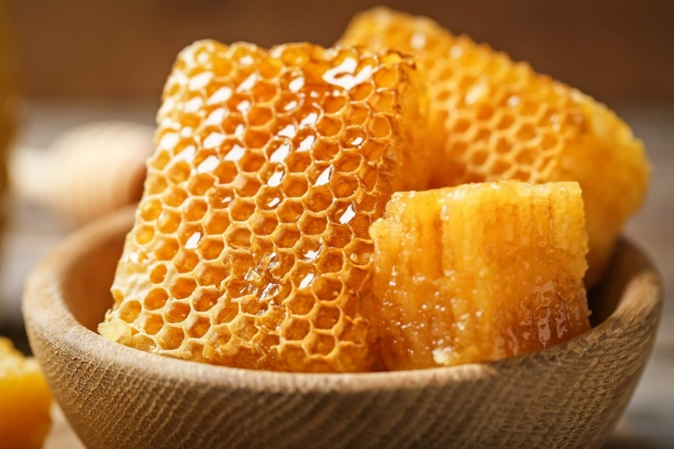
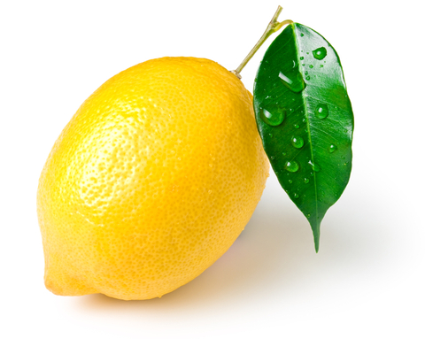
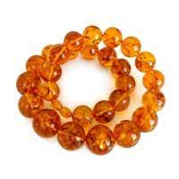
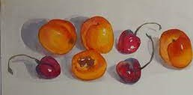
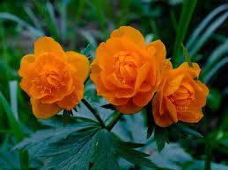
Формировать умение ребенка сравнивать эталон с оттенками цветов разных объект и называть более точно цвет
Лимонный
Янтарный
Медовый
Огоньковый цвет
Соломенный
Абрикосовый

Slide 13
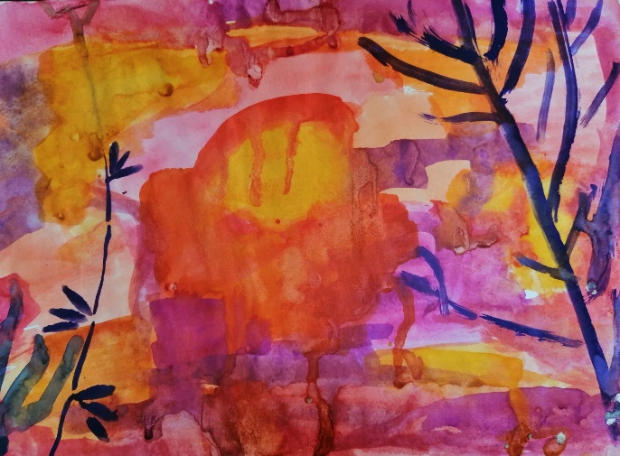
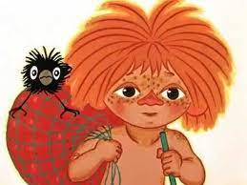
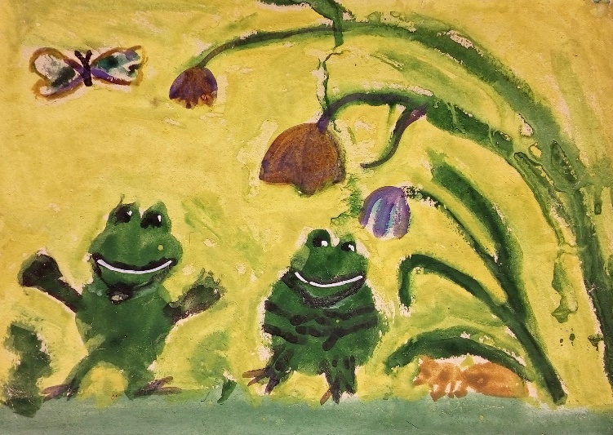
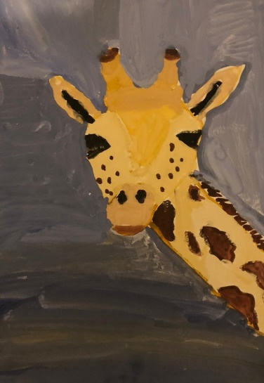
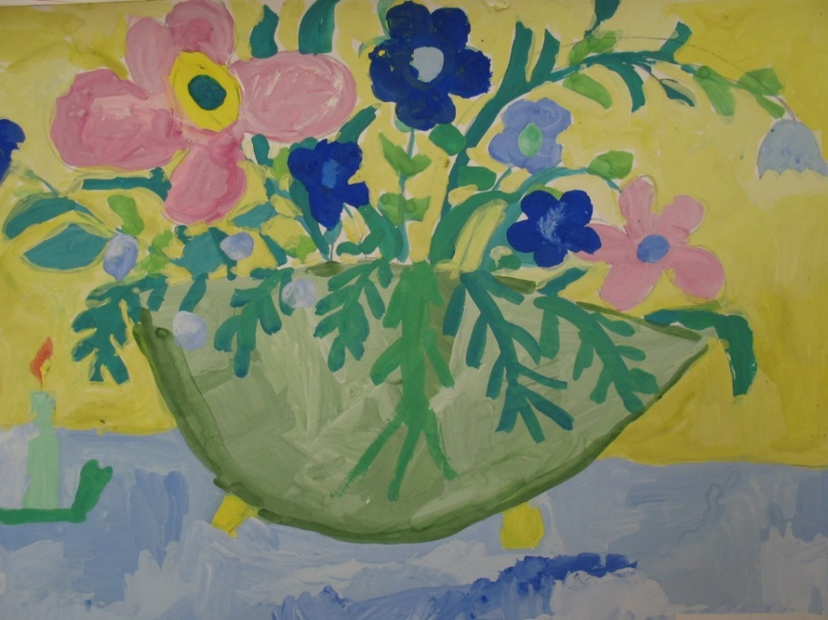
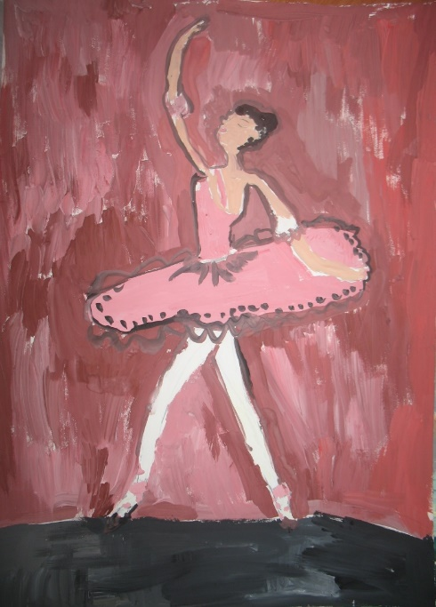
Знакомство с названием цвета и его оттенков, смешивание красок для создания нового цветового оттенка откладываться у ребенка на подсознательном уровне

Slide 14
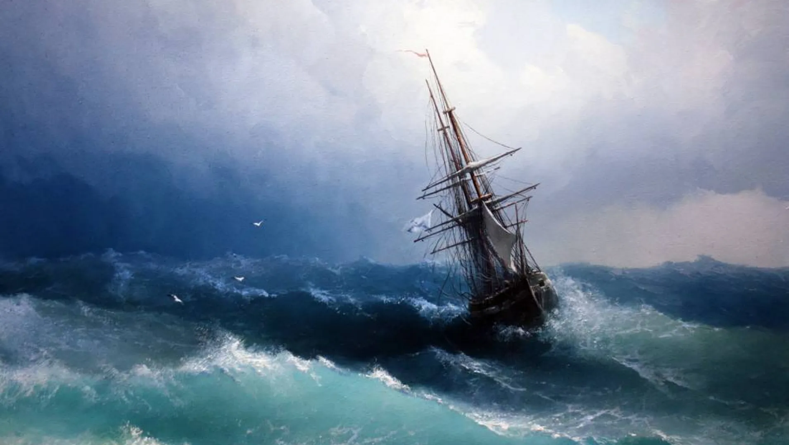
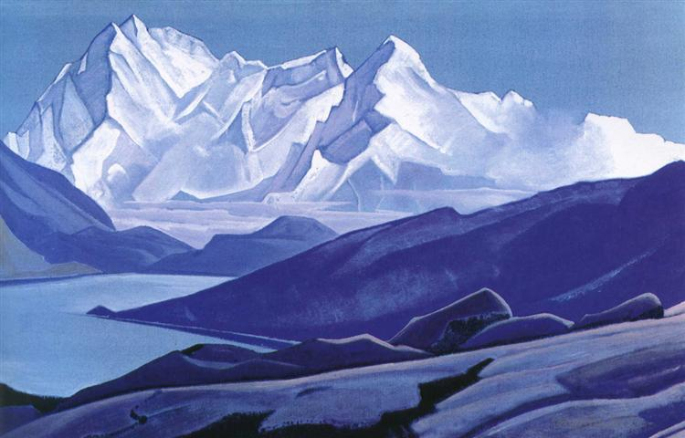
Цвет в искусстве – сильнейшее выразительное средство.
Он способен действовать на наши чувства.
Сколько оттенков синего можно увидеть в картинах двух художников
И. К. Айвазовского и
Н. К. Рериха, один художник изображал море, другой горы.

Slide 15
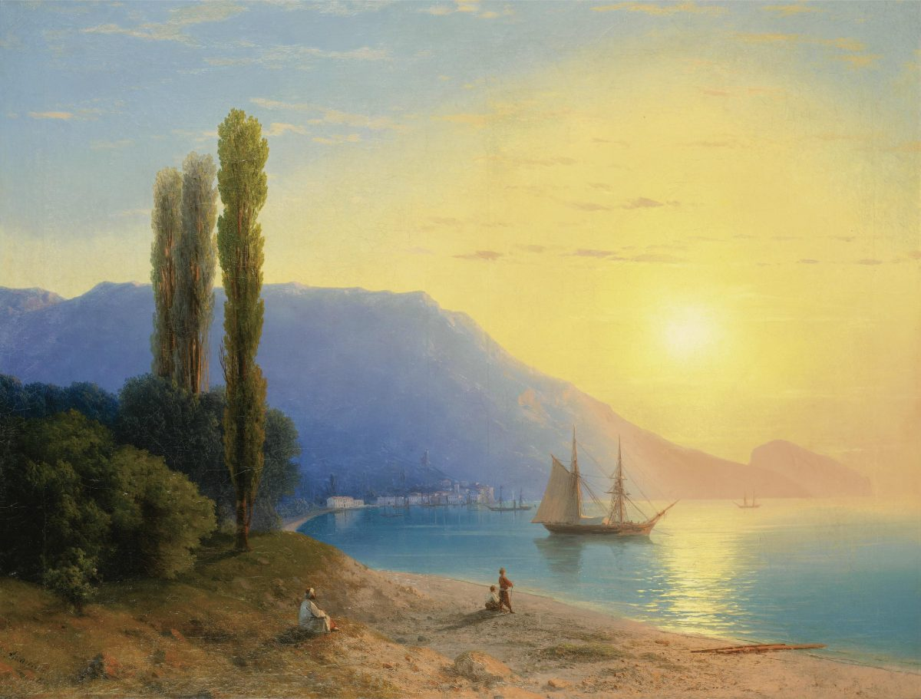
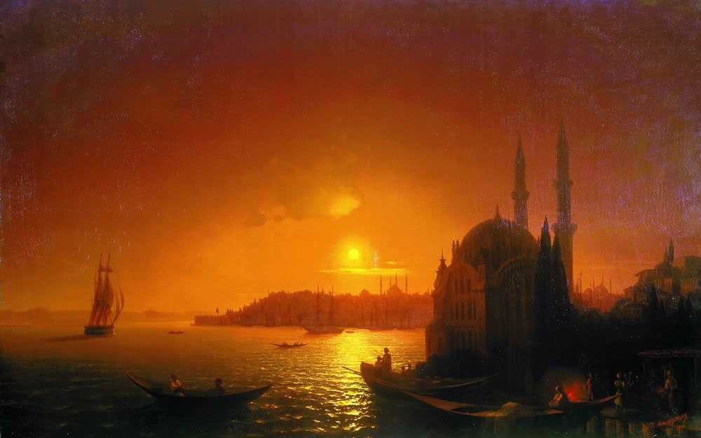
Желтый цвет – теплый, светлый, нежный и легкий
И. К. Айвазовский
«Берег Крыма»,
«Константинополь»
Красный цвет – яркий, цвет солнца на закате, интенсивный, бьется, пульсирует

Slide 16
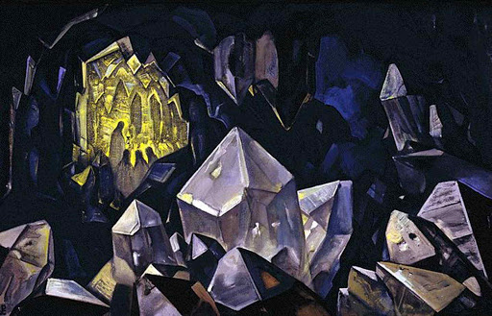
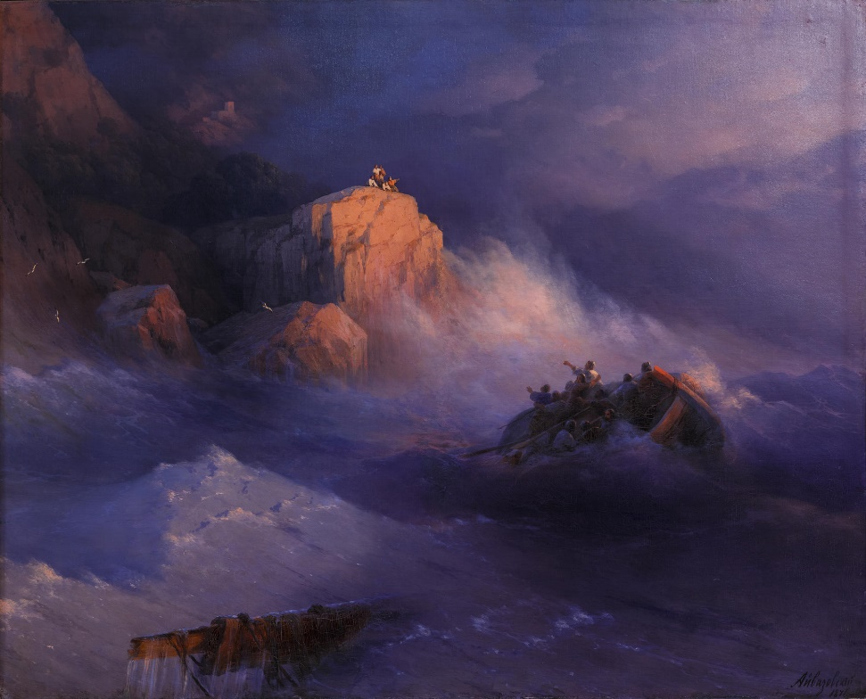
Н. К. Рерих
«Сокровище горы»,
И. К. Айвазовский
«Кораблекрушение»
Фиолетовый цвет самый плотный, темный, насыщенный в цветовом круге

Slide 17
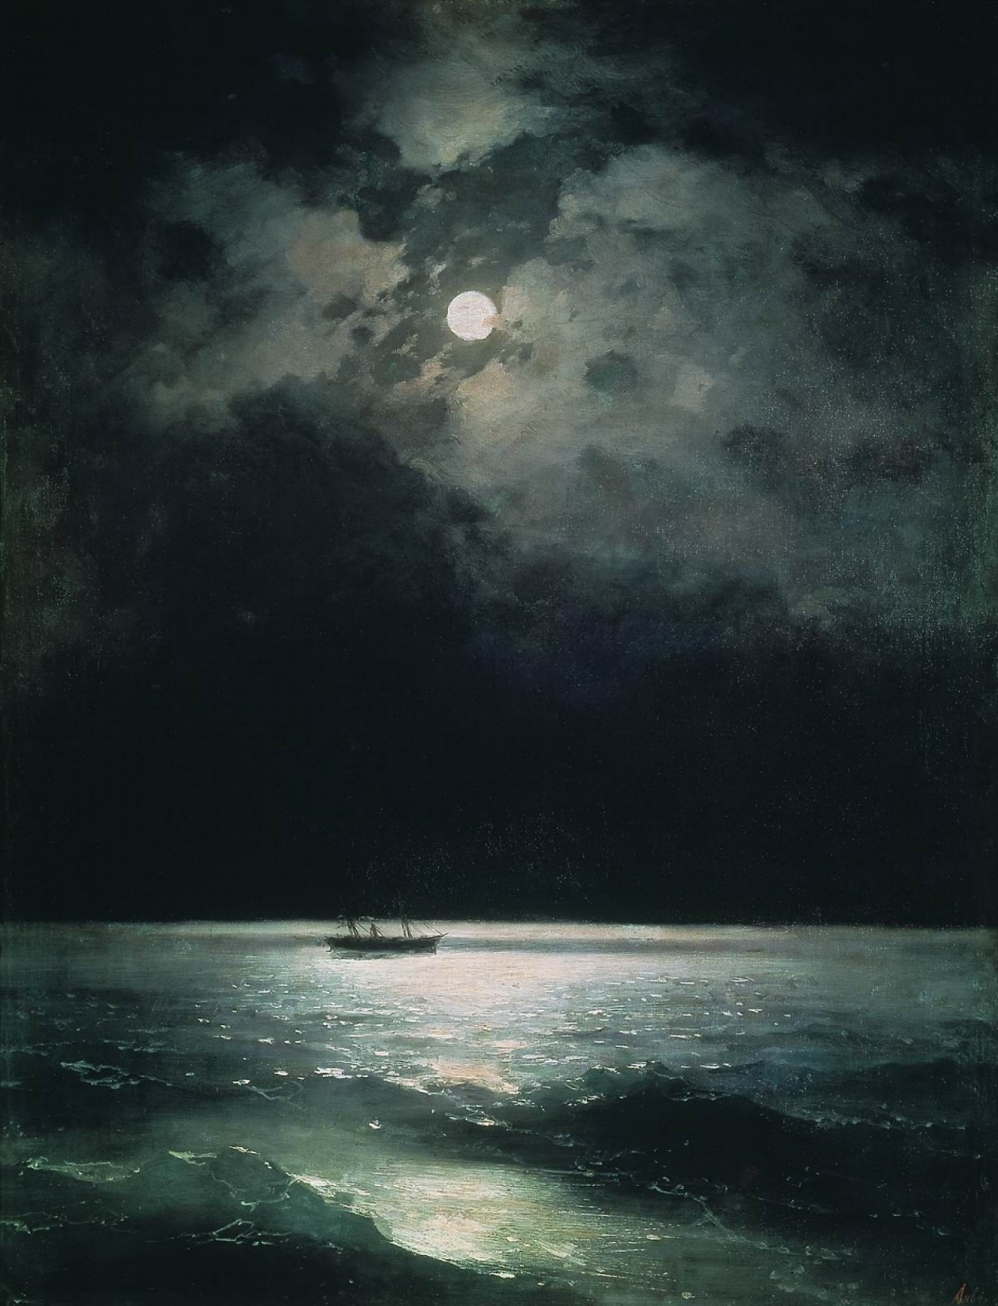
Черные и серые тона в картине не всегда бывают мрачные.
В картине
И. К. Айвазовского
«Ночь на Черном море» серебристые отблески на воде передают таинственность от лунного света

Slide 18
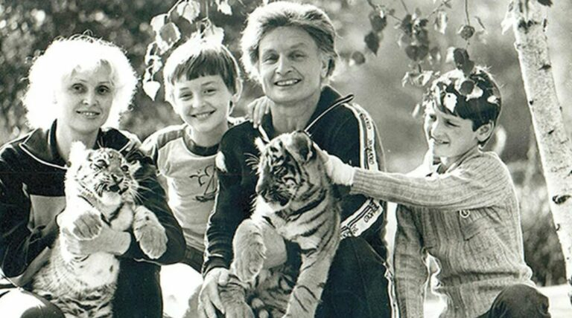
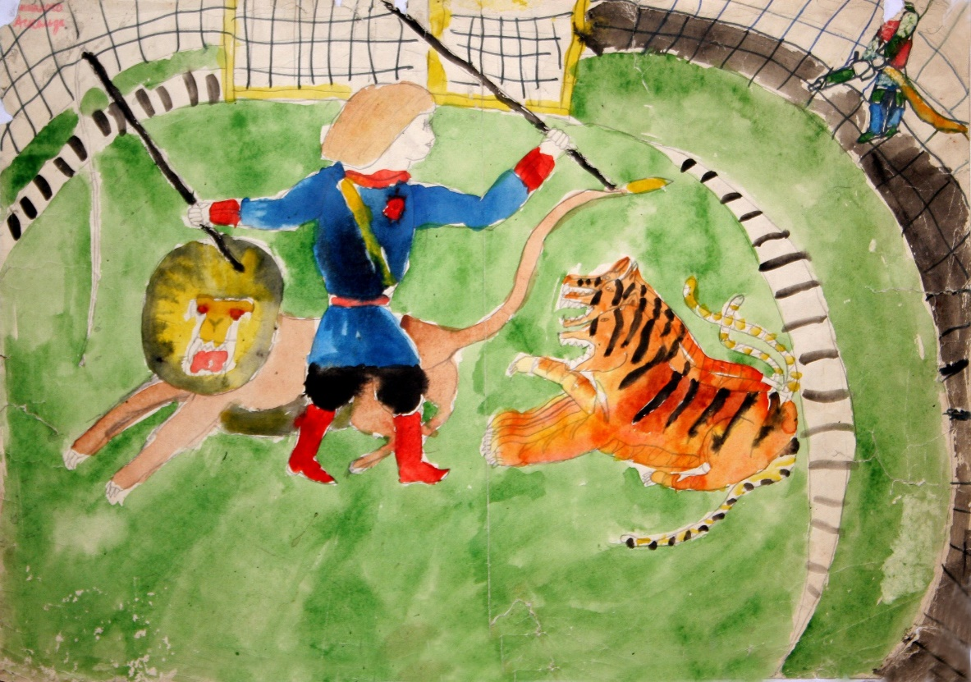
Рисунок
«Профессия моих родителей» Аскольда, сына известного дрессировщика тигров Вальтера Запашного.
В чем заключается формирование зрительских умений: наблюдать и передавать в рисунке замысел, сопоставлять размеры и передавать пропорции в изображении, определять для фигур место в пространстве листа, выделять центр композиции

Slide 19
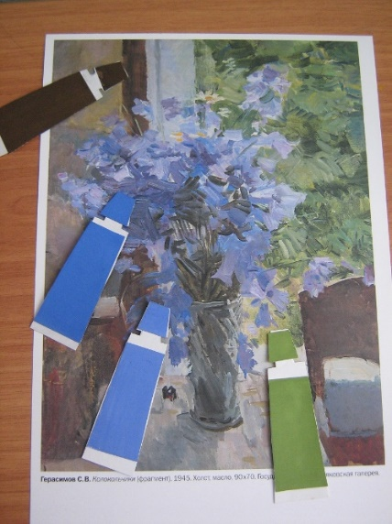
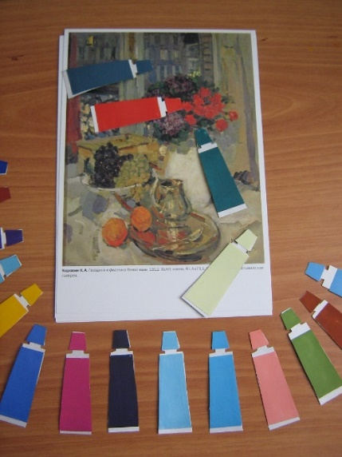
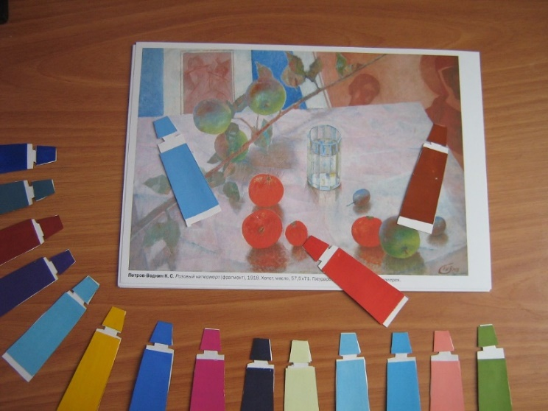
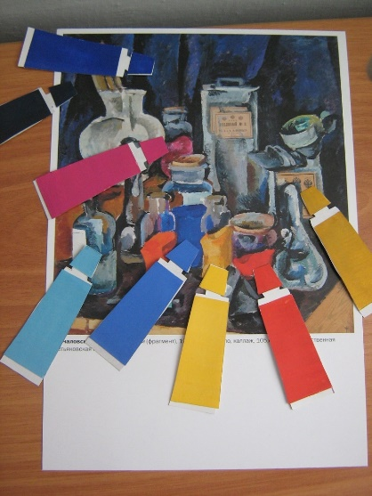
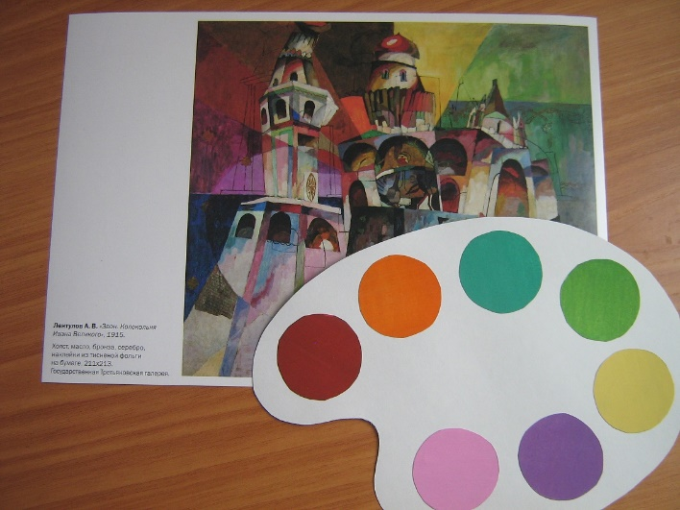
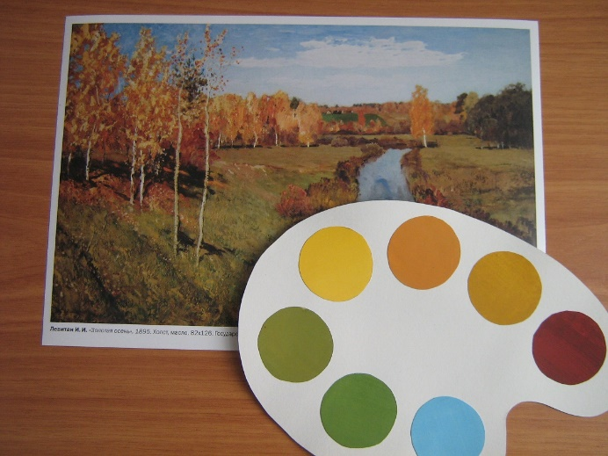
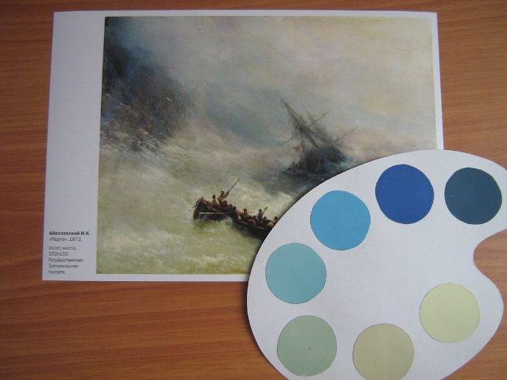
Дидактический материал по развитию цветовосприятия детей
Из опыта работы И. С. Карповой, педагог дополнительного образования
МБДОУ № 179 «Детский сад присмотра и оздоровления» г. Кемерово

Slide 20
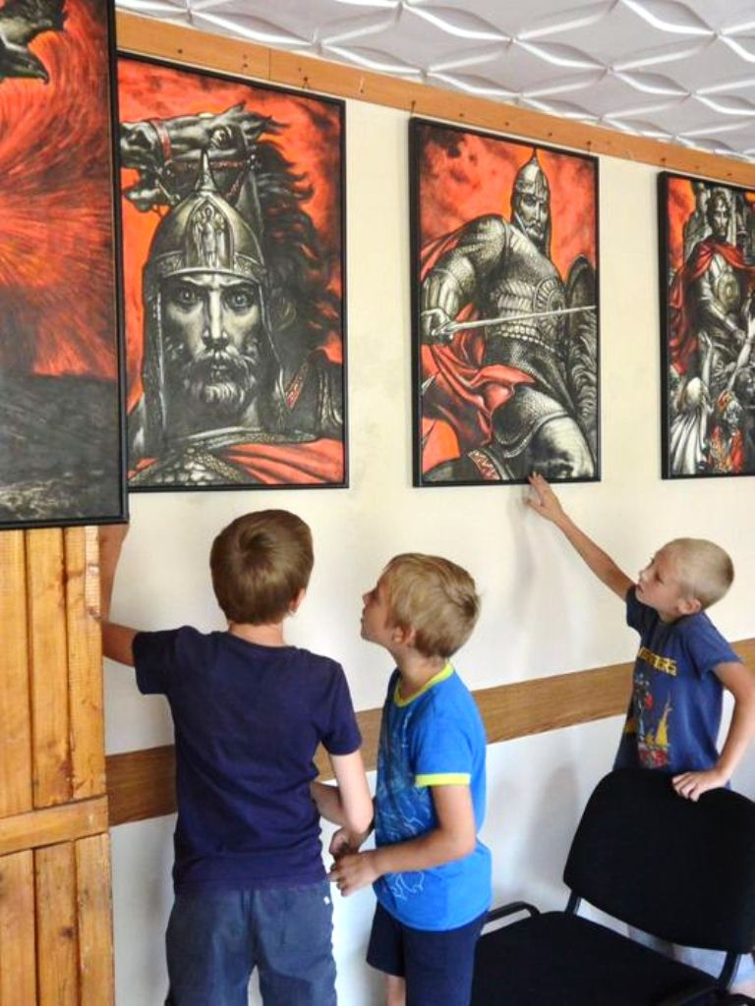
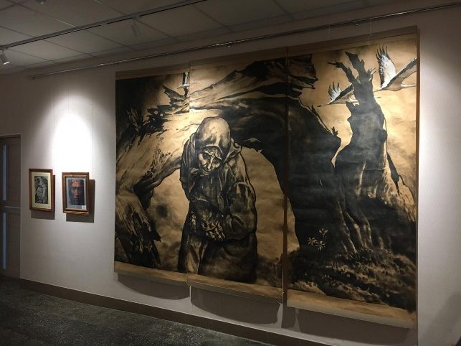
Существует множество художественных материалов и техник.
При создании изображений для каждого конкретного случая подойдёт свой стиль и свои материалы
У Германа Захарова простота художественных материалов крафт-бумаги, угля и мела гармонично соотносятся с темой людских страданий и их стойкости

Slide 21
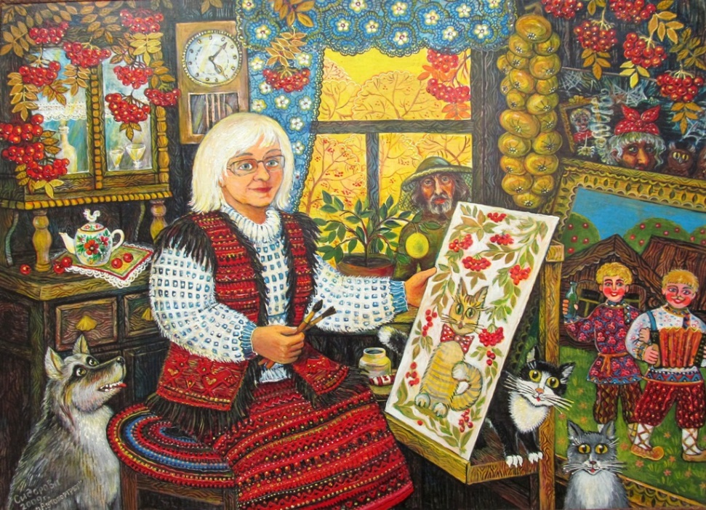
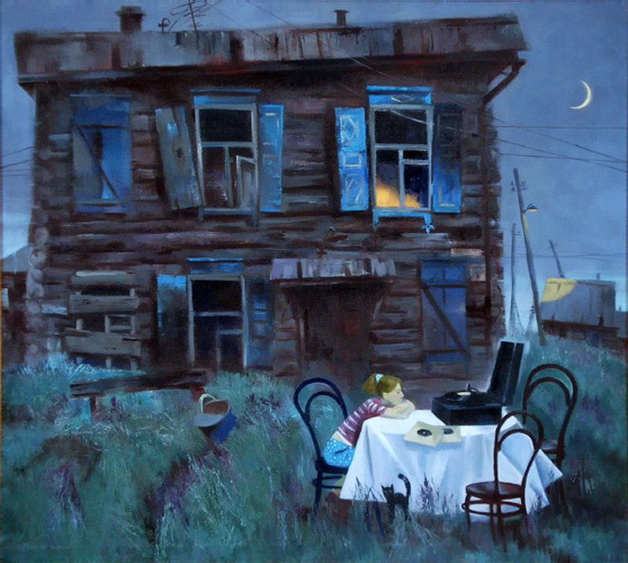
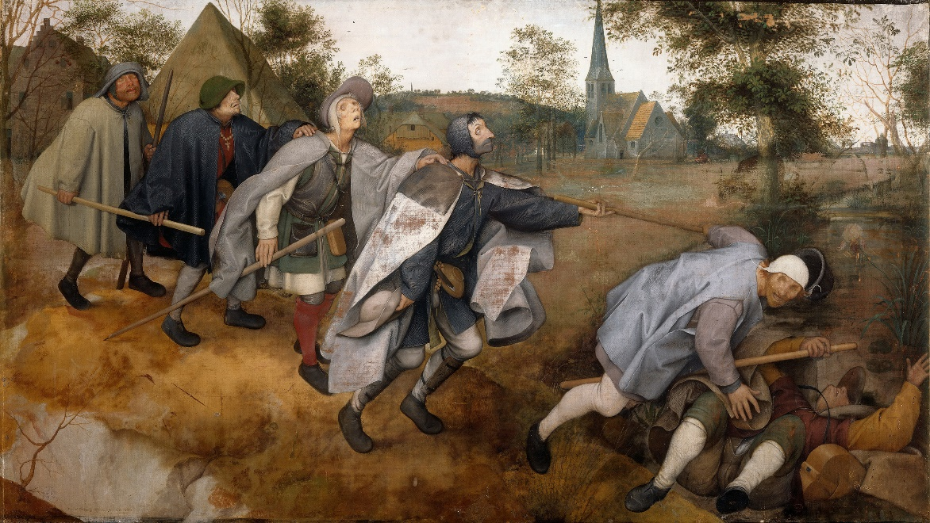
Цвет в живописи играет основную роль. Художник передает ведущие функции – изобразительную и выразительную
Сидорова В. Н. «Автопортрет»
(яркие краски – РАДОСТЬ)
Чигина М. С. «Вечерняя мелодия»
(холодные цвета – ГРУСТЬ, ПЕЧАЛЬ)
Питер Брейгель старший «Слепые»
(монотонность цвета, форм, линий – БЕЗЫСХОДНОСТЬ)

Slide 22

Эдвард Мунк «Крик»
Глядя на картину у людей возникают разные эмоции, каждый по-своему представляет, что выражает этот крик: трагедию, безысходность, страдание.
Можно вообразить, как кричит персонаж картины: зловеще, неистово, бешено, тягостно, мученически, сокрушенно.

Slide 23


К. С. Петров-Водкин
«Полдень. Лето» (изумрудная зелень) натюрморт (розовый)
Кузьма Петров-Водкин чтобы достичь выразительности колорита
используется принцип цветовой доминанты.

Slide 24

Новоселова Валентина Прокопьевна, методист кафедры гуманитарного и художественного образования
E-mail – novoselova_valen@mail.ru

